Slide 1
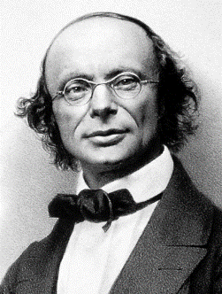

UNIVERSIDADE ESTADUAL DE MARINGÁ
DEPARTAMENTO DE FÍSICA
A ELETRODINÂMICA DE
WILHELM EDUARD WEBER (1804-1891)
Prof. Daniel Gardelli

Slide 2
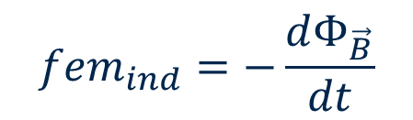
O QUE WEBER CONHECIA EM 1846?
Força Eletrostática de Coulomb – 1785
$$F^{C}=K_{1}\frac{q_{1}q_{2}}{r^{2}}$$
Força entre Elementos de Corrente de Ampère – 1820-1826
$$F^{A}=K_{2}\frac{(ids)(i^{′}ds^{′})}{r^{2}}\left[cosε−\frac{3}{2}cosαcosβ\right]$$
Lei de Indução Eletromagnética de Faraday – 1831
$${fem}_{ind}=−\frac{dΦ_{\vec{B}}}{dt}$$
Notes:
Referência: ASSIS, André Koch Torres. Eletrodinâmica de Weber. Campinas, SP: Editora da Unicamp, 1995, p. 96.

Slide 3
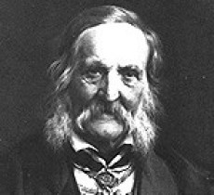
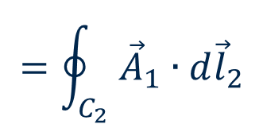
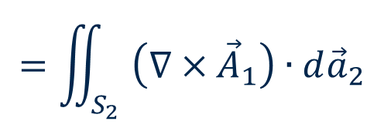
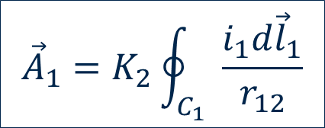
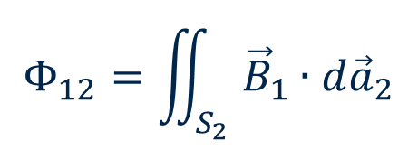
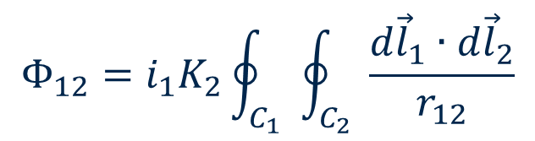
O POTENCIAL VETOR MAGNÉTICO
DE FRANZ ERNST NEUMANN (1798-1895)
1845
$$Φ_{12}=\iint_{S_{2}}{{\vec{B}}_{1}∙d{\vec{a}}_{2}}$$
$$=\iint_{S_{2}}{\left(∇×{\vec{A}}_{1}\right)∙d{\vec{a}}_{2}}$$
$$=\oint_{C_{2}}{{\vec{A}}_{1}∙d{\vec{l}}_{2}}$$
Ao tentar deduzir a lei de Faraday a partir da força de Ampère, Franz Neumann acabou introduzindo o potencial vetor magnético:
$${\vec{A}}_{1}=K_{2}\oint_{C_{1}}{\frac{i_{1}d{\vec{l}}_{1}}{r_{12}}}$$
$$Φ_{12}=i_{1}K_{2}\oint_{C_{1}}{\oint_{C_{2}}{\frac{d{\vec{l}}_{1}∙d{\vec{l}}_{2}}{r_{12}}}}$$
Ficamos com:
Notes:
Referência: ASSIS, André Koch Torres. Eletrodinâmica de Weber. Campinas, SP: Editora da Unicamp, 1995, p. 96.

Slide 4
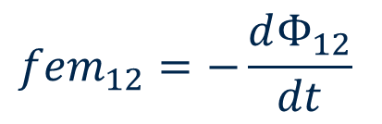
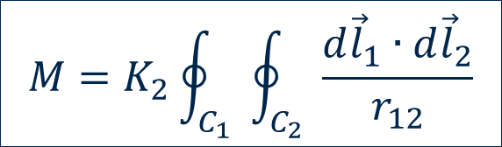
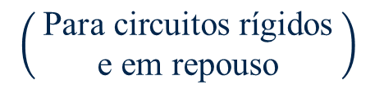


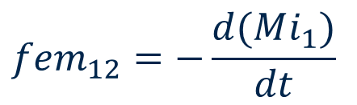
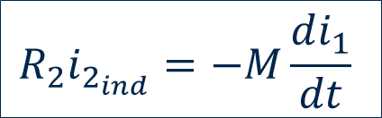
O COEFICIENTE DE INDUTÂNCIA MÚTUA DE FRANZ ERNST NEUMANN (1798-1895)
1845
$$M=K_{2}\oint_{C_{1}}{\oint_{C_{2}}{\frac{d{\vec{l}}_{1}∙d{\vec{l}}_{2}}{r_{12}}}}$$
Chamando:
$$\left( \begin{aligned}\text{Coeficiente} \text{de} \\ \text{Indut}\text{â}\text{ncia} \text{M}\text{ú}\text{tua}\end{aligned} \right)$$
Tem-se que:
$$Φ_{12}=Mi_{1}$$
$${fem}_{12}=−\frac{dΦ_{12}}{dt}$$
Como:
$${fem}_{12}=−\frac{d(Mi_{1})}{dt}$$
$$R_{2}i_{2_{ind}}=−M\frac{di_{1}}{dt}$$
$$\left( \begin{aligned}\text{Para} \text{circuitos} \text{r}\text{í}\text{gidos} \\ \text{e} \text{em} \text{repouso}\end{aligned} \right)$$
Notes:
Referência: ASSIS, André Koch Torres. Eletrodinâmica de Weber. Campinas, SP: Editora da Unicamp, 1995, p. 96.

Slide 5

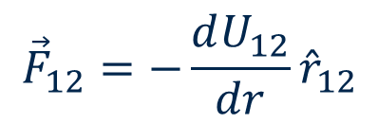

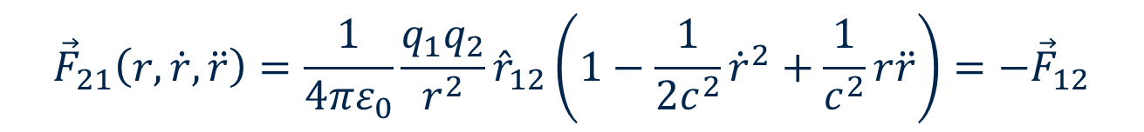
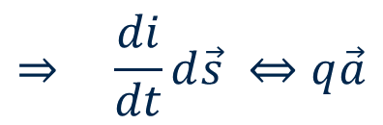
ELETRODINÂMICA DE WEBER
$$⇒ \frac{di}{dt}d\vec{s} ⇔q\vec{a}$$
$$id\vec{s}⇔q\vec{v}$$
Força de Weber - 1846
$${\vec{F}}_{21}\left(r,\dot{r},\ddot{r}\right)=\frac{1}{4πε_{0}}\frac{q_{1}q_{2}}{r^{2}}{\hat{r}}_{12}\left(1−\frac{1}{2c^{2}}{\dot{r}}^{2}+\frac{1}{c^{2}}r\ddot{r}\right)=−{\vec{F}}_{12}$$
Energia de Weber - 1848
$$U_{12}\left(r,\dot{r}\right)=\frac{1}{4πε_{0}}\frac{q_{1}q_{2}}{r}\left(1−\frac{1}{2c^{2}}{\dot{r}}^{2}\right)$$
$${\vec{F}}_{12}=−\frac{dU_{12}}{dr}{\hat{r}}_{12}$$
Sendo:
(Força Conservativa)
Notes:
Se as interações físicas conhecidas dependem da distância r entre os corpos interagentes, é de se esperar que esta interação dependa também do modo como esta distância esteja variando, ou seja, dependa de $\dot{r}$ , $\ddot{r}$ etc, e não da velocidade ou aceleração dos corpos interagentes em relação a um referencial inercial ou a um observador.

Slide 6
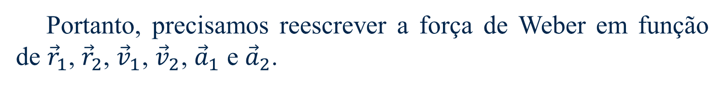
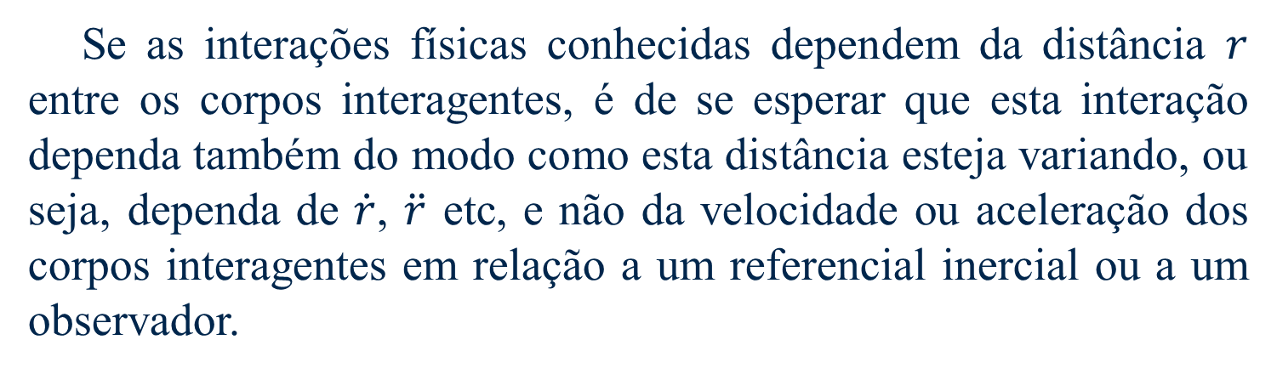
ELETRODINÂMICA DE WEBER
Se as interações físicas conhecidas dependem da distância $r$ entre os corpos interagentes, é de se esperar que esta interação dependa também do modo como esta distância esteja variando, ou seja, dependa de $\dot{r}$, $\ddot{r}$ etc, e não da velocidade ou aceleração dos corpos interagentes em relação a um referencial inercial ou a um observador.
No entanto, o que medimos em laboratório são as posições, velocidades e acelerações em relação a um determinado referencial ou a um observador.
Portanto, precisamos reescrever a força de Weber em função de ${\vec{r}}_{1}$, ${\vec{r}}_{2}$, ${\vec{v}}_{1}$, ${\vec{v}}_{2}$, ${\vec{a}}_{1}$ e ${\vec{a}}_{2}$.

Slide 7

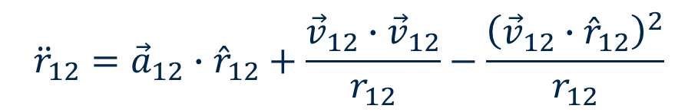

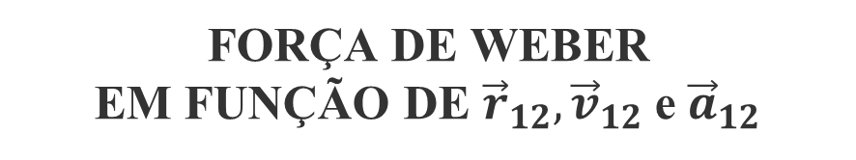

FORÇA DE WEBER
EM FUNÇÃO DE ${\vec{r}}_{12}, {\vec{v}}_{12}$e ${\vec{a}}_{12}$
$${\vec{F}}_{21}^{W}(r_{12},{\dot{r}}_{12},{\ddot{r}}_{12})=\frac{1}{4πε_{0}}\frac{q_{1}q_{2}}{r_{12}^{2}}{\hat{r}}_{12}\left(1−\frac{1}{2c^{2}}{\dot{r}}_{12}^{2}+\frac{1}{c^{2}}r_{12}{\ddot{r}}_{12}\right)$$
Como:
$${\dot{r}}_{12}={\vec{v}}_{12}∙{\hat{r}}_{12}$$
$${\ddot{r}}_{12}={\vec{a}}_{12}∙{\hat{r}}_{12}+\frac{{\vec{v}}_{12}∙{\vec{v}}_{12}}{r_{12}}−\frac{{\left({\vec{v}}_{12}∙{\hat{r}}_{12}\right)}^{2}}{r_{12}}$$
, vem que:
$${\vec{F}}_{21}^{W}({\vec{r}}_{12},{\vec{v}}_{12},{\vec{a}}_{12})=\frac{1}{4πε_{0}}\frac{q_{1}q_{2}}{r_{12}^{2}}{\hat{r}}_{12}\left\{1+\frac{1}{c^{2}}\left[{\vec{v}}_{12}∙{\vec{v}}_{12}−\frac{3}{2}{\left({\vec{v}}_{12}∙{\hat{r}}_{12}\right)}^{2}+{\vec{a}}_{12}∙{\vec{r}}_{12}\right]\right\}$$

Slide 8
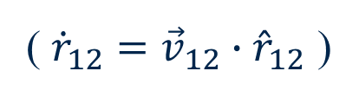
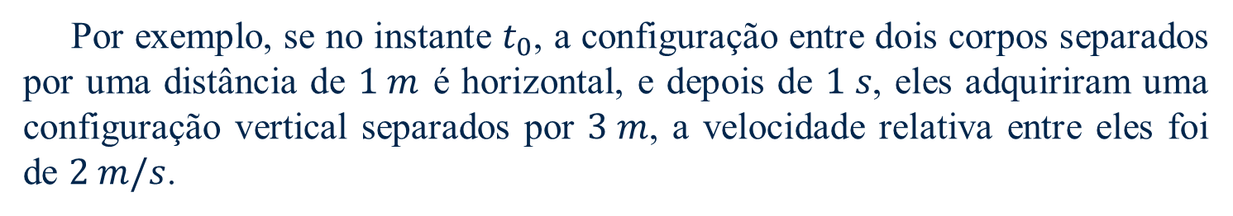
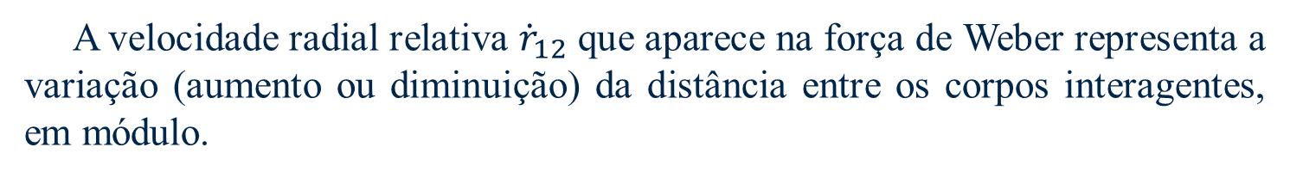
O SIGNIFICADO DA
VELOCIDADE RADIAL RELATIVA
( ${\dot{r}}_{12}={\vec{v}}_{12}∙{\hat{r}}_{12}$ )
A velocidade radial relativa ${\dot{r}}_{12}$ que aparece na força de Weber representa a variação (aumento ou diminuição) da distância entre os corpos interagentes, em módulo.
Ou seja, representa quantos metros por segundo está variando a distância entre os corpos, não importando para onde eles estejam se movimentando em relação a um determinado referencial.
Por exemplo, se no instante $t_{0}$, a configuração entre dois corpos separados por uma distância de $1 m$ é horizontal, e depois de $1 s$, eles adquiriram uma configuração vertical separados por $3 m$, a velocidade relativa entre eles foi de $2 m/s$.
Não é preciso levar em consideração a mudança espacial de horizontal para vertical porque essa alteração é percebida somente por um observador externo.
Para os corpos, só houve uma separação entre eles, de $2 m$ em $1 s$.

Slide 9
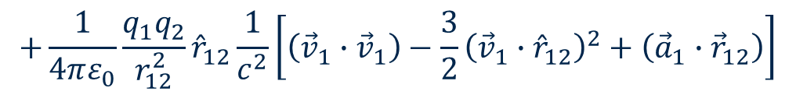
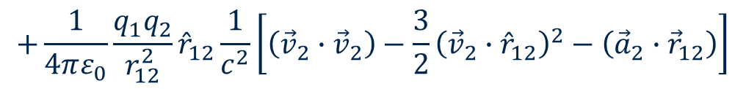
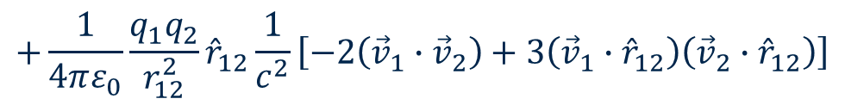
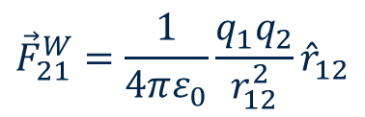
FORÇA DE WEBER EXPANDIDA
$${\vec{F}}_{21}^{W}=\frac{1}{4πε_{0}}\frac{q_{1}q_{2}}{r_{12}^{2}}{\hat{r}}_{12}$$
EFEITOS
ELETROSTÁTICOS
$$+\frac{1}{4πε_{0}}\frac{q_{1}q_{2}}{r_{12}^{2}}{\hat{r}}_{12}\frac{1}{c^{2}}\left[−2\left({\vec{v}}_{1}∙{\vec{v}}_{2}\right)+3\left({\vec{v}}_{1}∙{\hat{r}}_{12}\right)\left({\vec{v}}_{2}∙{\hat{r}}_{12}\right)\right]$$
EFEITOS
MAGNÉTICOS
$$+\frac{1}{4πε_{0}}\frac{q_{1}q_{2}}{r_{12}^{2}}{\hat{r}}_{12}\frac{1}{c^{2}}\left[\left({\vec{v}}_{2}∙{\vec{v}}_{2}\right)−\frac{3}{2}{\left({\vec{v}}_{2}∙{\hat{r}}_{12}\right)}^{2}−\left({\vec{a}}_{2}∙{\vec{r}}_{12}\right)\right]$$
EFEITOS DE INDUÇÃO
DE FARADAY
E DE RADIAÇÃO
$$+\frac{1}{4πε_{0}}\frac{q_{1}q_{2}}{r_{12}^{2}}{\hat{r}}_{12}\frac{1}{c^{2}}\left[\left({\vec{v}}_{1}∙{\vec{v}}_{1}\right)−\frac{3}{2}{\left({\vec{v}}_{1}∙{\hat{r}}_{12}\right)}^{2}+\left({\vec{a}}_{1}∙{\vec{r}}_{12}\right)\right]$$
EFEITOS
DESCONHECIDOS
Sendo: q₁: carga teste
q₂: carga fonte

Slide 10
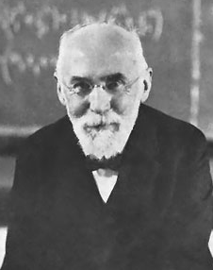
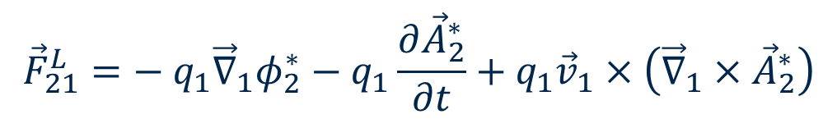
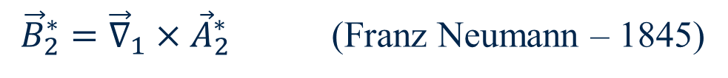
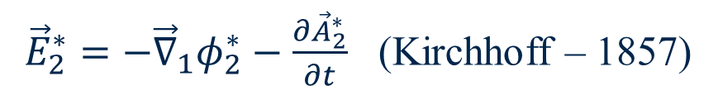
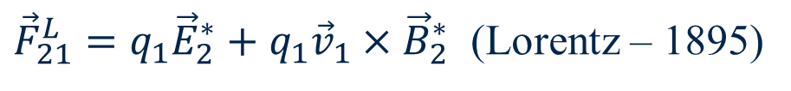
FORÇA ELETROMAGNÉTICA DE LORENTZ
${\vec{F}}_{21}^{L}=q_{1}{\vec{E}}_{2}^{∗}+q_{1}{\vec{v}}_{1}×{\vec{B}}_{2}^{∗}$ (Lorentz – 1895)
Substituindo:
${\vec{E}}_{2}^{∗}=−{\vec{∇}}_{1}φ_{2}^{∗}−\frac{∂{\vec{A}}_{2}^{∗}}{∂t}$ (Kirchhoff – 1857)
${\vec{B}}_{2}^{∗}={\vec{∇}}_{1}×{\vec{A}}_{2}^{∗}$ (Franz Neumann – 1845)
$${\vec{F}}_{21}^{L}={− q}_{1}{\vec{∇}}_{1}φ_{2}^{∗}−q_{1}\frac{∂{\vec{A}}_{2}^{∗}}{∂t}+q_{1}{\vec{v}}_{1}×\left({\vec{∇}}_{1}×{\vec{A}}_{2}^{∗}\right)$$
$φ_{2}^{∗}$ é o potencial escalar elétrico retardado gerado pela carga $q_{2}$.
${\vec{A}}_{2}^{∗}$ é o potencial vetor magnético retardado gerado pela carga $q_{2}$.
${\vec{∇}}_{1}$ e $\left({\vec{∇}}_{1}×\right)$ são calculados no ponto onde está a carga $q_{1}$.
Notes:
Hendrik Antoon Lorentz (1853-1928).

Slide 11
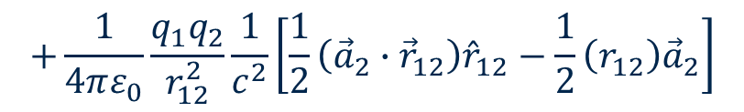
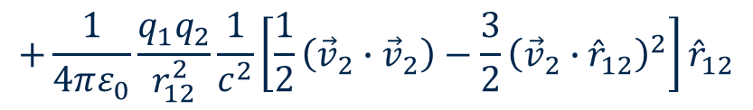
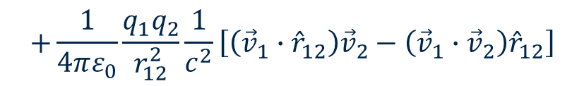
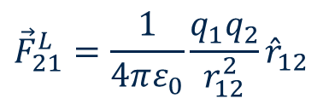

FORÇA DE LORENTZ EXPANDIDA
$${\vec{F}}_{21}^{L}=\frac{1}{4πε_{0}}\frac{q_{1}q_{2}}{r_{12}^{2}}{\hat{r}}_{12}$$
EFEITOS
ELETROSTÁTICOS
$${ \vec{v}}_{1}×\left({\vec{v}}_{2}×{\hat{r}}_{12}\right)$$
$$+\frac{1}{4πε_{0}}\frac{q_{1}q_{2}}{r_{12}^{2}}\frac{1}{c^{2}}\left[\left({\vec{v}}_{1}∙{\hat{r}}_{12}\right){\vec{v}}_{2}−\left({\vec{v}}_{1}∙{\vec{v}}_{2}\right){\hat{r}}_{12}\right]$$
EFEITOS
MAGNÉTICOS
$$+\frac{1}{4πε_{0}}\frac{q_{1}q_{2}}{r_{12}^{2}}\frac{1}{c^{2}}\left[\frac{1}{2}\left({\vec{v}}_{2}∙{\vec{v}}_{2}\right)−\frac{3}{2}{\left({\vec{v}}_{2}∙{\hat{r}}_{12}\right)}^{2}\right]{\hat{r}}_{12}$$
EFEITOS
DE INDUÇÃO
DE FARADAY E
DE RADIAÇÃO
$$+\frac{1}{4πε_{0}}\frac{q_{1}q_{2}}{r_{12}^{2}}\frac{1}{c^{2}}\left[\frac{1}{2}\left({\vec{a}}_{2}∙{\vec{r}}_{12}\right){\hat{r}}_{12}−\frac{1}{2}\left(r_{12}\right){\vec{a}}_{2}\right]$$
Sendo: q₁: carga teste
q₂: carga fonte

Slide 12
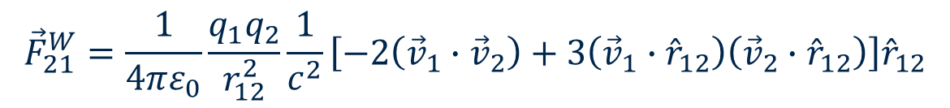
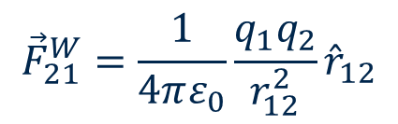
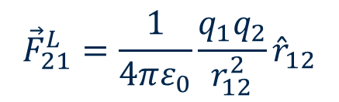
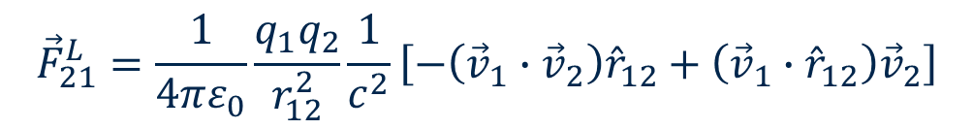
WEBER VERSUS LORENTZ
EFEITOS ELETROSTÁTICOS
$${\vec{F}}_{21}^{W}=\frac{1}{4πε_{0}}\frac{q_{1}q_{2}}{r_{12}^{2}}{\hat{r}}_{12}$$
$${\vec{F}}_{21}^{L}=\frac{1}{4πε_{0}}\frac{q_{1}q_{2}}{r_{12}^{2}}{\hat{r}}_{12}$$
EFEITOS MAGNÉTICOS
$${\vec{F}}_{21}^{W}=\frac{1}{4πε_{0}}\frac{q_{1}q_{2}}{r_{12}^{2}}\frac{1}{c^{2}}\left[−2\left({\vec{v}}_{1}∙{\vec{v}}_{2}\right)+3\left({\vec{v}}_{1}∙{\hat{r}}_{12}\right)\left({\vec{v}}_{2}∙{\hat{r}}_{12}\right)\right]{\hat{r}}_{12}$$
$${\vec{F}}_{21}^{L}=\frac{1}{4πε_{0}}\frac{q_{1}q_{2}}{r_{12}^{2}}\frac{1}{c^{2}}\left[−\left({\vec{v}}_{1}∙{\vec{v}}_{2}\right){\hat{r}}_{12}+\left({\vec{v}}_{1}∙{\hat{r}}_{12}\right){\vec{v}}_{2}\right]$$

Slide 13
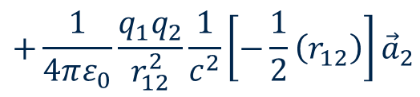
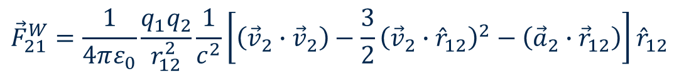
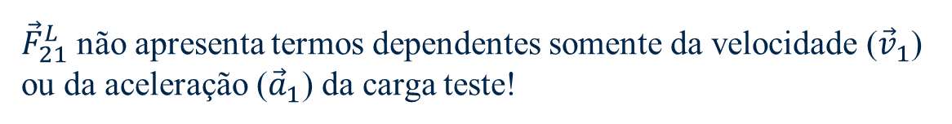
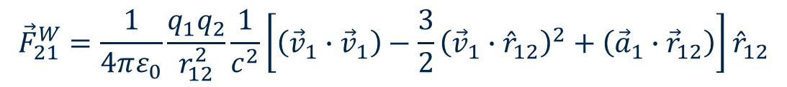
WEBER VERSUS LORENTZ
EFEITOS DE INDUÇÃO DE FARADAY E DE RADIAÇÃO
$${\vec{F}}_{21}^{W}=\frac{1}{4πε_{0}}\frac{q_{1}q_{2}}{r_{12}^{2}}\frac{1}{c^{2}}\left[\left({\vec{v}}_{2}∙{\vec{v}}_{2}\right)−\frac{3}{2}{\left({\vec{v}}_{2}∙{\hat{r}}_{12}\right)}^{2}−\left({\vec{a}}_{2}∙{\vec{r}}_{12}\right)\right]{\hat{r}}_{12}$$
$${\vec{F}}_{21}^{L}=\frac{1}{4πε_{0}}\frac{q_{1}q_{2}}{r_{12}^{2}}\frac{1}{c^{2}}\left[\frac{1}{2}\left({\vec{v}}_{2}∙{\vec{v}}_{2}\right)−\frac{3}{2}{\left({\vec{v}}_{2}∙{\hat{r}}_{12}\right)}^{2}+\frac{1}{2}\left({\vec{a}}_{2}∙{\vec{r}}_{12}\right)\right]{\hat{r}}_{12}$$
$$+\frac{1}{4πε_{0}}\frac{q_{1}q_{2}}{r_{12}^{2}}\frac{1}{c^{2}}\left[−\frac{1}{2}\left(r_{12}\right)\right]{\vec{a}}_{2}$$
EFEITOS DESCONHECIDOS
$${\vec{F}}_{21}^{W}=\frac{1}{4πε_{0}}\frac{q_{1}q_{2}}{r_{12}^{2}}\frac{1}{c^{2}}\left[\left({\vec{v}}_{1}∙{\vec{v}}_{1}\right)−\frac{3}{2}{\left({\vec{v}}_{1}∙{\hat{r}}_{12}\right)}^{2}+\left({\vec{a}}_{1}∙{\vec{r}}_{12}\right)\right]{\hat{r}}_{12}$$
${\vec{F}}_{21}^{L}$ não apresenta termos dependentes somente da velocidade (${\vec{v}}_{1}$) ou da aceleração (${\vec{a}}_{1}$) da carga teste!

Slide 14
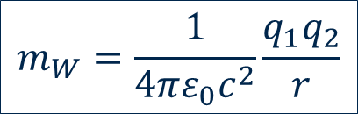

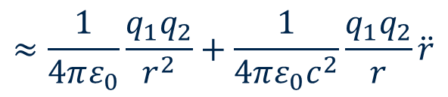




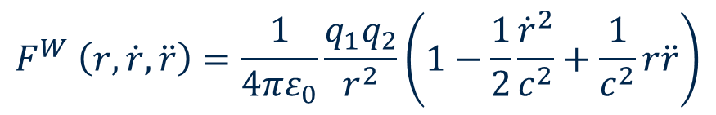
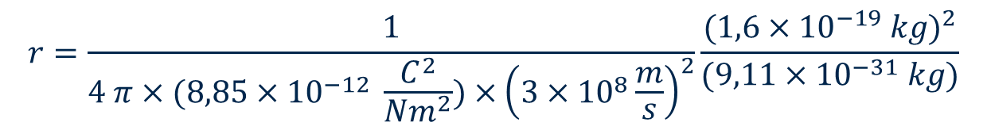

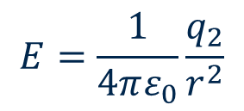
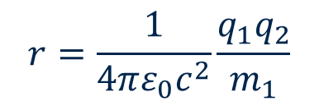
O MODELO PLANETÁRIO
DE WEBER PARA O ÁTOMO
(1870-1880)
$$F^{W} \left(r,\dot{r},\ddot{r}\right)=\frac{1}{4πε_{0}}\frac{q_{1}q_{2}}{r^{2}}\left(1−\frac{1}{2}\frac{{\dot{r}}^{2}}{c^{2}}+\frac{1}{c^{2}}r\ddot{r}\right)$$
$$≈\frac{1}{4πε_{0}}\frac{q_{1}q_{2}}{r^{2}}+\frac{1}{4πε_{0}c^{2}}\frac{q_{1}q_{2}}{r}\ddot{r}$$
$$E=\frac{1}{4πε_{0}}\frac{q_{2}}{r^{2}}$$
$$m_{W}=\frac{1}{4πε_{0}c^{2}}\frac{q_{1}q_{2}}{r}$$
Chamando:
e
, ficamos com:
$$q_{1}E+m_{W}a_{1}=m_{1}a_{1}$$
$$⇒$$
$$q_{1}E={(m}_{1}−m_{W})a_{1}$$
$$r=\frac{1}{4πε_{0}c^{2}}\frac{q_{1}q_{2}}{m_{1}}$$
Para:
$$m_{W}=m_{1}$$
$$⇒$$
$$r=\frac{1}{4 π×(8,85×{10}^{−12} \frac{C^{2}}{Nm^{2}})×{\left(3×{10}^{8}\frac{m}{s}\right)}^{2}}\frac{{(1,6×{10}^{−19} kg)}^{2}}{(9,11×{10}^{−31} kg)}$$
$$r_{crítico}≈2,8×{10}^{−15} m$$
(TAMANHO DO NÚCLEO ATÔMICO!!)
Notes:
Obs.: De acordo com o modelo atômico de Bohr, a velocidade do elétron em torno do núcleo é dada por ($r≈5,3×{10}^{−11} m)$:
$\frac{mv^{2}}{r}=\frac{1}{4πε_{0}}\frac{e^{2}}{r^{2}} ⇒v=\sqrt{\frac{1}{4πε_{0}}\frac{e^{2}}{mr} }⇒v≈2,18×{10}^{6}\frac{m}{s}$ ($<1\%$ da velocidade da luz)
Referência: https://www.if.ufrgs.br/tex/fis142/modelobohr/modelodebohrconc.html

Slide 15


O MODELO PLANETÁRIO
DE WEBER PARA O ÁTOMO
(1870-1880)
Para distâncias menores do que ${10}^{−15} m$, dois pósitrons atraem-se!
Portanto, é possível entender a estabilidade do núcleo atômico sem a necessidade de se postular a existência de nêutrons!

Slide 16


ELETRODINÂMICA DE WEBER E A
PREVISÃO DE UMA VELOCIDADE LIMITE
Um dos significados que Weber deu à constante $c_{W}$ foi a de uma velocidade limite.
Isto é, de acordo com a força de Weber, se dois corpos eletrizados estão se aproximando ou se afastando um do outro com uma velocidade radial relativa $\dot{r}=±c_{W} (c_{W}=c\sqrt{2})$, tal que $\ddot{r}=0$, então a força resultante entre eles será zero.
A força eletrostática seria cancelada pela componente da força que depende da velocidade relativa e os corpos se moveriam com velocidades constantes (se eles não estivessem interagindo com outros corpos), como se o outro corpo eletrizado não existisse.
Parece que Weber foi um dos primeiros cientistas a falar sobre uma velocidade limite na Física relacionada com uma lei de força dinâmica. (ASSIS, 2003, p. 283).
Notes:
Referência: ASSIS, André Koch Torres. On the First Electromagnetic Measurement of the Velocity of Light by Wilhelm Weber and Rudolf Kohlrausch. Em: BEVILACQUA, F.; GIANNETTO, E. A. (eds.). Volta and the History of Electricity. Milano: Università degli Studi di Pavia and Editore Ulrico Hoepli, 2003, p. 267-286.

Slide 17








ENERGIA POTENCIAL DE
THOMAS E. PHIPPS Jr. (1925-2016)
1990
$$U^{P}(r,\dot{r})=\frac{1}{4πε_{0}}\frac{q_{1}q_{2}}{r}{\left(1−\frac{{\dot{r}}^{2}}{c^{2}}\right)}^{\frac{1}{2}}$$
$$=\frac{1}{4πε_{0}}\frac{q_{1}q_{2}}{r}f(\dot{r})$$
$$f(\dot{r})={\left(1−\frac{{\dot{r}}^{2}}{c^{2}}\right)}^{\frac{1}{2}}$$
$$=\frac{1}{γ^{P}}$$
com:
(fator de Phipps).
Sendo assim:
$$f′(\dot{r})={\frac{1}{2}\left(1−\frac{{\dot{r}}^{2}}{c^{2}}\right)}^{− \frac{1}{2}}\left(−\frac{1}{c^{2}}2\dot{r}\right)$$
$$=−\frac{1}{c^{2}}\dot{r}{\left(1−\frac{{\dot{r}}^{2}}{c^{2}}\right)}^{− \frac{1}{2}}$$
$$f"(\dot{r})=−\frac{1}{c^{2}}{\left[1 .{\left(1−\frac{{\dot{r}}^{2}}{c^{2}}\right)}^{− \frac{1}{2}}+\dot{r }.\left(−\frac{1}{2}\right){\left(1−\frac{{\dot{r}}^{2}}{c^{2}}\right)}^{− \frac{3}{2}}\left(−\frac{1}{c^{2}}2\dot{r}\right)\right] }^{ }$$
Notes:
Referência: PHIPPS, Thomas E. Jr. Toward Modernization of Weber’s Force Law. Physics Essays, v. 3, p. 414-420, 1990.
Referência: PHIPPS, Thomas E. Jr. Weber-type Laws of Action-at-a-Distance in Modern Physics. Apeiron, n. 8, p. 18-35, Autumn 1990.
Referência: PHIPPS, Thomas E. Jr. Derivation of a Modernized Weber Force Law. Physics Essays, v. 5, p. 425-428, 1992.

Slide 18







ENERGIA POTENCIAL DE
THOMAS E. PHIPPS Jr. (1925-2016)
1990
Portanto:
$$f(0)=1$$
; $f′(0)=0$
; $f"(0)=−\frac{1}{c^{2}}$
$$f\left(\dot{r}\right)=f\left(0\right)+\frac{f′(0)\dot{r}}{1!}+\frac{f"(0){\dot{r}}^{2} }{2!}+…$$
Como:
$$f\left(\dot{r}\right)=1−\frac{1}{2}\frac{{\dot{r}}^{2} }{c^{2}}+…$$
Ficamos com:
Sendo assim, a energia potencial de Phipps pode ser escrita como:
$$U^{P}(r,\dot{r})=\frac{1}{4πε_{0}}\frac{q_{1}q_{2}}{r}\left(1−\frac{1}{2}\frac{{\dot{r}}^{2}}{c^{2}}+…\right)$$
Ou seja:
$U^{W}(r,\dot{r}){=U}^{P}(r,\dot{r})$ até 2ª ordem!

Slide 19













FORÇA DE
THOMAS E. PHIPPS Jr. (1925-2016)
1990
$${\vec{F}}^{P}=−\left(\frac{∂U^{P}}{∂r}\hat{r}+\frac{∂U^{P}}{∂θ}\hat{θ}+\frac{∂U^{P}}{∂φ}\hat{φ}\right)$$
$\left(\begin{aligned}\text{coordenadas} \\ \text{esf}\text{é}\text{ricas}\end{aligned}\right)$
$${{\vec{F}}^{P} =−\vec{∇}U}^{P}\left(r,\dot{r}\right)$$
$$⇒$$
$$U^{P}(r,\dot{r})=\frac{1}{4πε_{0}}q_{1}q_{2}r^{−1}{\left(1−\frac{{\dot{r}}^{2}}{c^{2}}\right)}^{\frac{1}{2}}$$
$$\frac{∂U^{P}}{∂θ}=0$$
$$; \frac{∂U^{P}}{∂φ}=0$$
Como:
$$⇒$$
$${\vec{F}}^{P}=−\frac{1}{4πε_{0}}q_{1}q_{2}\left[−r^{−2}{\left(1−\frac{{\dot{r}}^{2}}{c^{2}}\right)}^{\frac{1}{2}}+r^{−1}\left(\frac{1}{2}\right){\left(1−\frac{{\dot{r}}^{2}}{c^{2}}\right)}^{− \frac{1}{2}}\left(−\frac{1}{c^{2}}\right)2\dot{r}\frac{d\dot{r}}{dr}\right]\hat{r}$$
$${\vec{F}}^{P}=+\frac{1}{4πε_{0}}q_{1}q_{2}\left[\frac{1}{r^{2}}{\left(1−\frac{{\dot{r}}^{2}}{c^{2}}\right)}^{\frac{1}{2}}+\frac{1}{r}{\left(1−\frac{{\dot{r}}^{2}}{c^{2}}\right)}^{− \frac{1}{2}}\left(\frac{1}{c^{2}}\right)\frac{dr}{dt}\frac{d}{dr}\left(\frac{dr}{dt}\right) \right]\hat{r}$$
$$∙ \frac{r}{r}$$
$$, { γ}^{P}={\left(1−\frac{{\dot{r}}^{2}}{c^{2}}\right)}^{− \frac{1}{2}}$$
$${\vec{F}}^{P}(r,\dot{r,}\ddot{r})=+\frac{1}{4πε_{0}}\frac{q_{1}q_{2}}{r^{2}}\left[\frac{1}{γ^{P}}+\frac{1}{c^{2}}r\ddot{r}{ γ}^{P}\right]\hat{r}$$

Slide 20










FORÇA DE
THOMAS E. PHIPPS Jr. (1925-2016)
1990
$${\vec{F}}^{P}(r,\dot{r,}\ddot{r})=+\frac{1}{4πε_{0}}\frac{q_{1}q_{2}}{r^{2}}\left[\sqrt{1−\frac{{\dot{r}}^{2}}{c^{2}}}+\frac{1}{c^{2}}r\ddot{r}\frac{1}{\sqrt{1−\frac{{\dot{r}}^{2}}{c^{2}}}}\right]\hat{r}$$
Para que a força de Phipps exista, deve-se ter:
$$1−\frac{{\dot{r}}^{2}}{c^{2}}>0$$
$$−\frac{{\dot{r}}^{2}}{c^{2}}>−1$$
$$\frac{{\dot{r}}^{2}}{c^{2}}<1$$
$$⇒$$
$$×(−1)$$
$$⇒$$
$$∴ {\dot{r}}^{2}<c^{2}$$
$$⇒$$
$$\dot{r}<c$$
A velocidade relativa entre as cargas deve ser sempre menor do que a velocidade da luz!!

Slide 21



UNIDADE DE MEDIDA DE
FLUXO DE CAMPO MAGNÉTICO
$$Φ_{\vec{B}}=\iint_{s}{\vec{B}∙d\vec{a}}$$
Nada mais
injusto!
$$⇒$$
$$\left[Φ_{\vec{B}}\right]=T∙m^{2}=Wb$$
“[...] Sendo os manuais veículos pedagógicos destinados a perpetuar a ciência normal, devem ser parcial ou totalmente reescritos toda vez que a linguagem, a estrutura dos problemas ou as normas da ciência normal se modifiquem.
Em suma, precisam ser reescritos imediatamente após cada revolução científica e, uma vez reescritos, dissimulam inevitavelmente não só o papel desempenhado, mas também a própria existência das revoluções que os produziram.” (KUHN, Thomas S. A Estrutura das Revoluções Científicas, p. 175).

Slide 22
ATÉ A PRÓXIMA!

